Slide 1
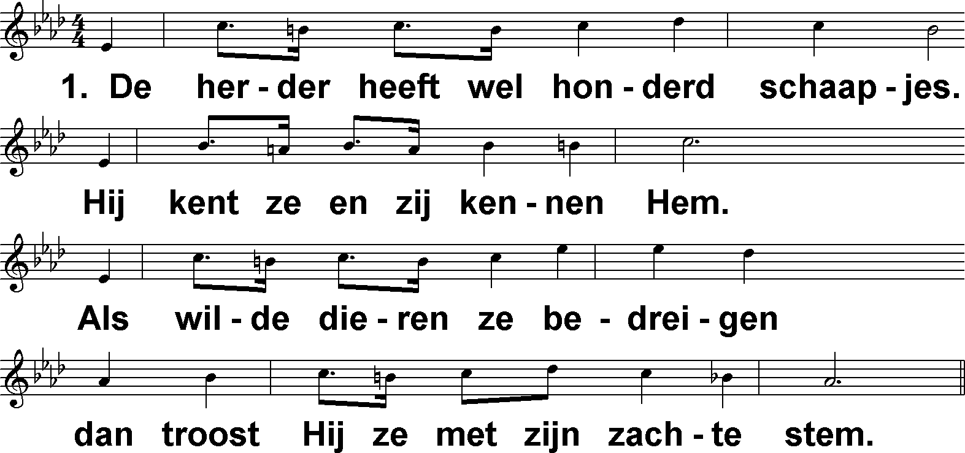
Honderd schaapjes (DbdB) t. J.P. Kuijper; m. anoniem

Slide 2
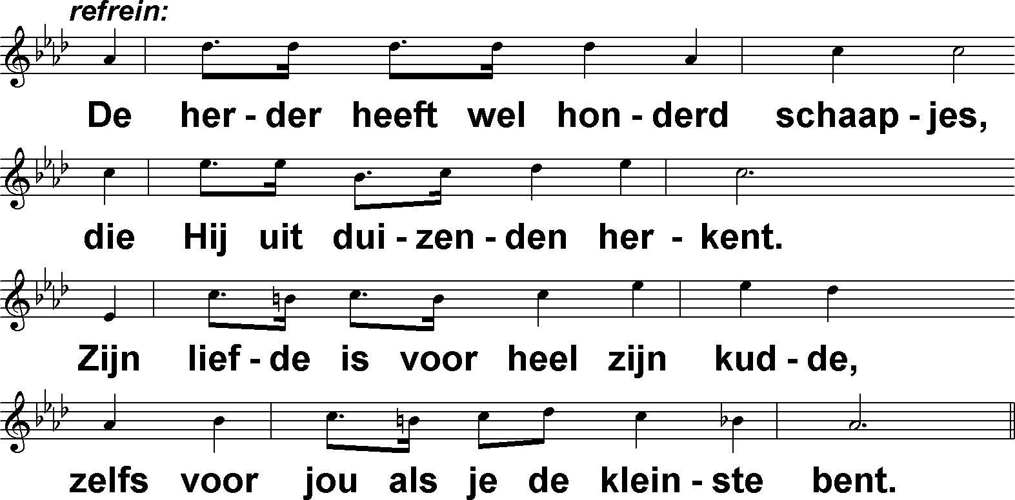
Honderd schaapjes (DbdB) t. J.P. Kuijper; m. anoniem

Slide 3
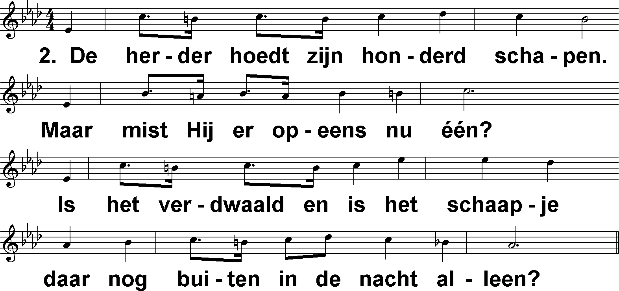
Honderd schaapjes (DbdB) t. J.P. Kuijper; m. anoniem

Slide 4
Honderd schaapjes (DbdB) t. J.P. Kuijper; m. anoniem

Slide 5
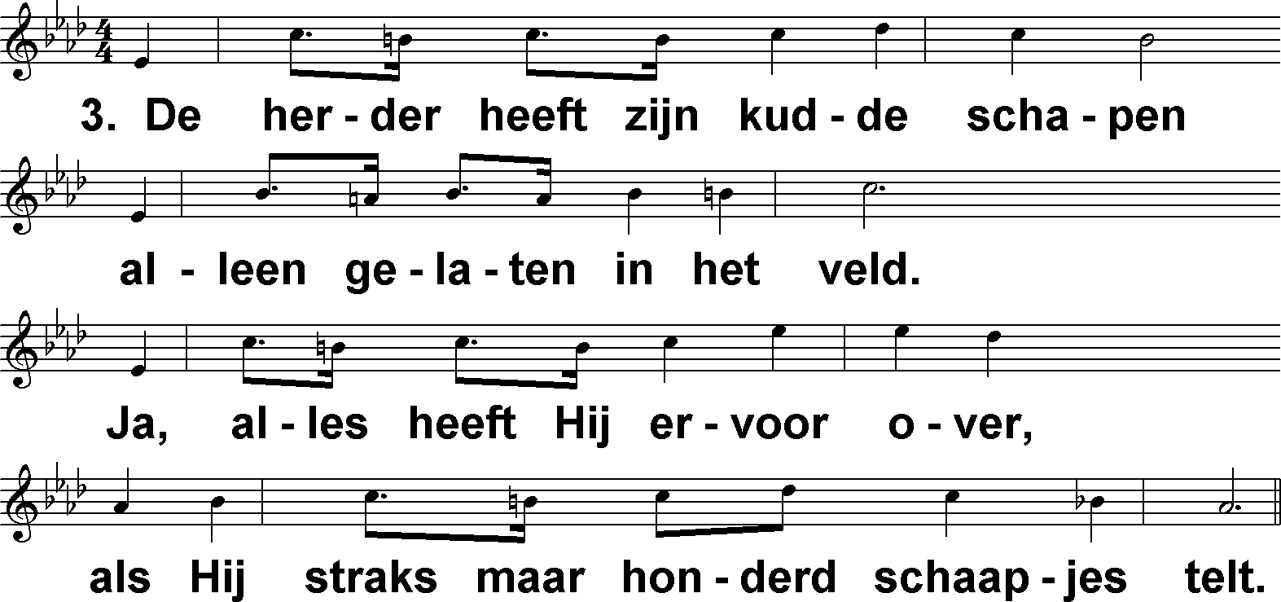
Honderd schaapjes (DbdB) t. J.P. Kuijper; m. anoniem

Slide 6
Honderd schaapjes (DbdB) t. J.P. Kuijper; m. anoniem

Slide 7
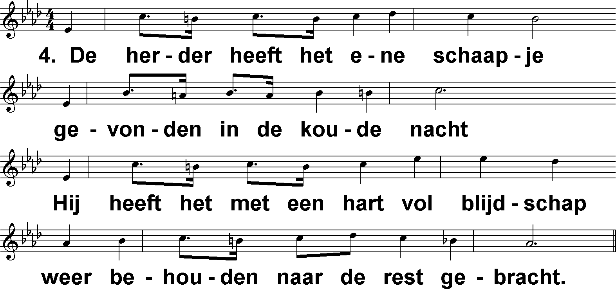
Honderd schaapjes (DbdB) t. J.P. Kuijper; m. anoniem

Slide 8
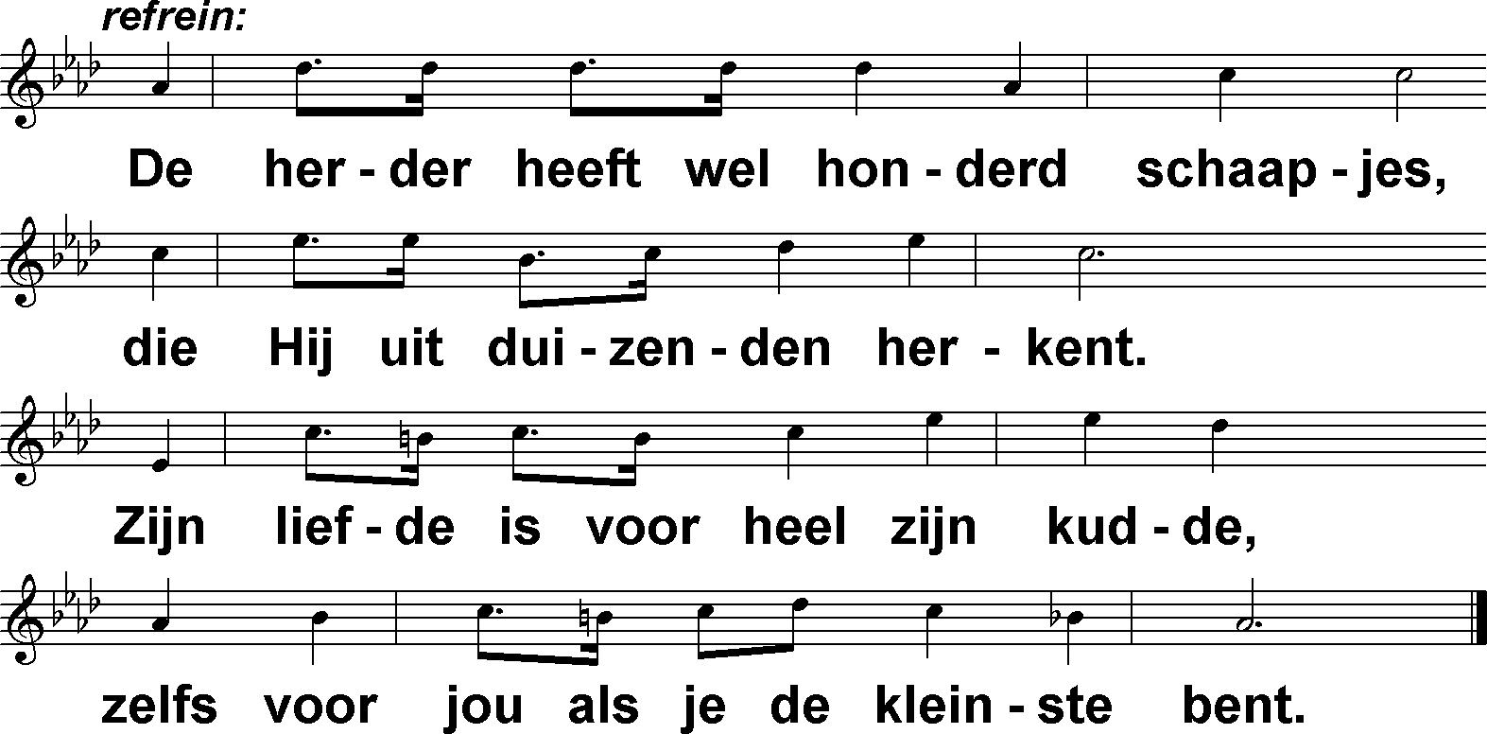
Honderd schaapjes (DbdB) t. J.P. Kuijper; m. anoniem

